Slide 1
J-PARC K1.8BRビームラインにおける d(K-,n)反応によるΛ(1405)粒子の精密分光実験の π0Σ0 終状態に関する解析状況
大阪大学核物理研究センター野海研究室
川﨑 新吾

Slide 2
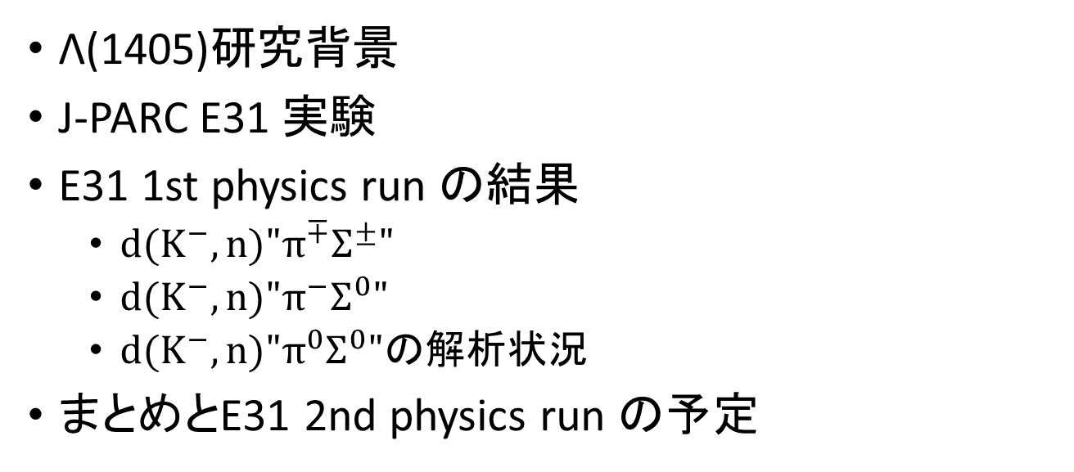
目次
Λ(1405)研究背景
J-PARC E31 実験
E31 1st physics run の結果
  $d(K^{−},n)"π^{∓}Σ^{±}"$
  $d(K^{−},n)"π^{−}Σ^{0}"$
  $d(K^{−},n)"π^{0}Σ^{0}"$の解析状況
まとめとE31 2nd physics run の予定

Slide 3
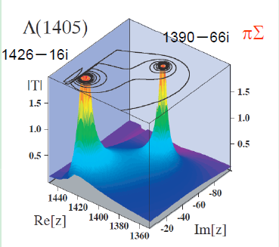



Λ(1405)研究背景
Λ(1405)
3 クォーク ?
$\overline{K}Nの$束縛状態?
$$\overline{K}N$$
$$πΣ$$
Λ(1405)はKbarN状態とπΣ状態、2つの
共鳴状態近傍の振る舞いで描写できる。
T.Hyodo and W.Weise,
Phys.RevC77,035204(2008)
励起状態ハドロンの内部構造の理解
クォーク→ハドロン形成の理解

Slide 4
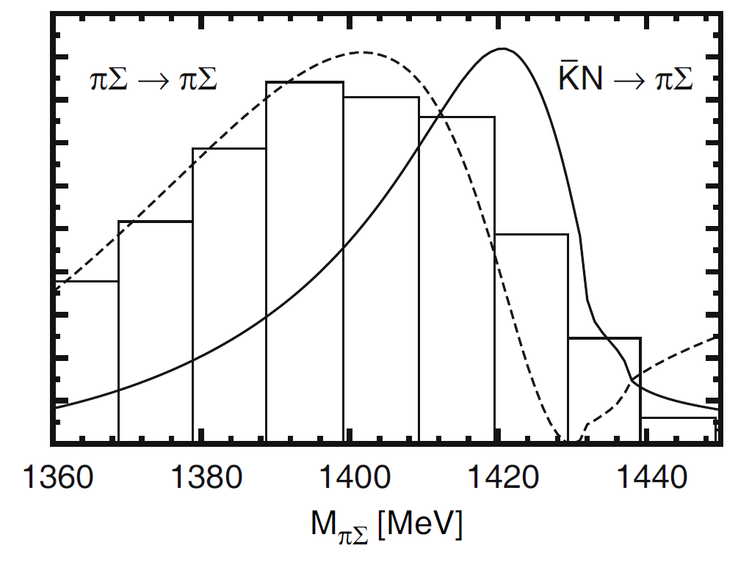




$\overline{K}N→πΣ$ での共鳴状態を探る
自由空間では反応できない
$\overline{K}N$閾値 1432 MeV
27 MeV
Λ(1405)
1405
$d(K^{−},n)$ 反応
$\overline{K}N$からの直接生成
Eur. Phys. J. A42(’09)257
この反応により$\overline{K}N$極を強く反映した散乱状態が期待される。

Slide 5


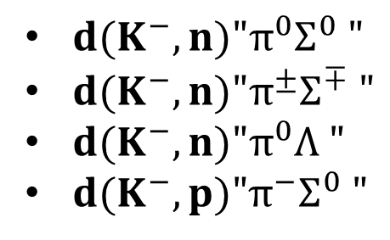







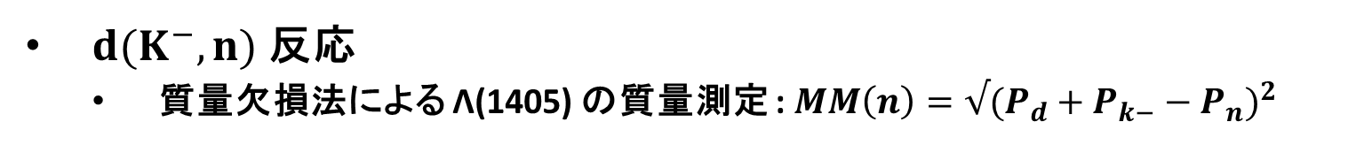
J-PARC E31 実験
$d(K^{−},n)$ 反応
  質量欠損法による Λ(1405) の質量測定 : $MM\left(n\right)=√{(P_{d}+P_{k−}−P_{n})}^{2}$
p
n
反応
束縛状態
q ~200MeV/c
$$K^{−}$$
n
前方散乱
中性子
p
$$K^{−}$$
1.0 GeV/c
$$D_{2}$$
1.2~1.3 GeV/c
アイソスピンの同定
$d(K^{−},n)"π^{0}Σ^{0} "$
$d(K^{−},n)"π^{±}Σ^{∓} "$
$d(K^{−},n)"π^{0}Λ "$
$d(K^{−},p)"π^{−}Σ^{0} "$
$I=0$ (Λ(1405))
$$I=0,1$$
$I=1$ (Σ(1385) )
$I=1$
$＊$d(K-,p) 反応による $I=1$の測定も同時に行う
全終状態$(π^{0}Σ^{0},π^{+}Σ^{−},π^{−}Σ^{+},π^{−}Σ^{0})$の測定によりアイソスピン I=0,1の分離を行う。

Slide 6
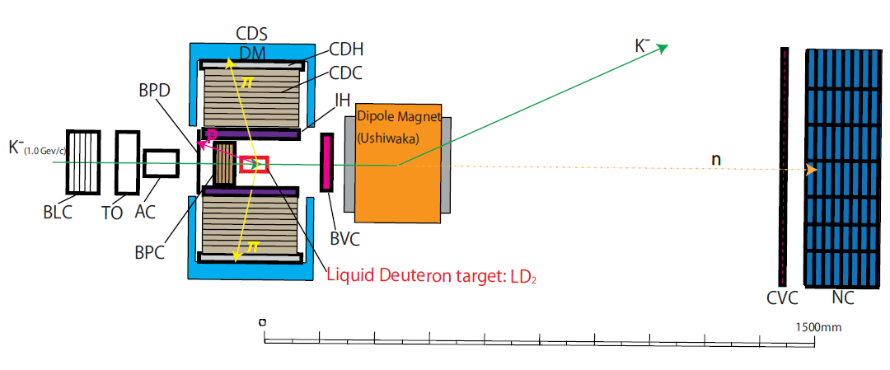


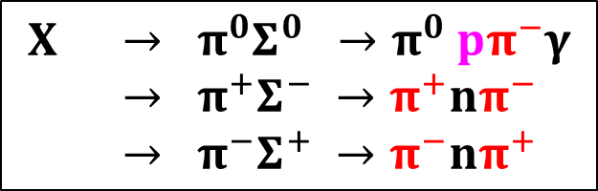








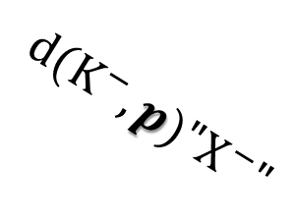
J-PARC E31 実験 検出器システム
J-PARCハドロンホール、K1.8BR
$$π$$
$$K^{−}$$
$$p$$
$$d(K^{−},n)"X"$$
$$n$$
1 Gev/c
$$d(K^{−},p)"X^{−}"$$
$$p$$
$$π$$
Liquid Deuteron target
$$d(K^{−},n)"X"$$
PC
$$X → π^{0}Σ^{0} →π^{0} pπ^{−}γ$$
$→ π^{+}Σ^{−} →π^{+}nπ^{−}$
$→ π^{−}Σ^{+} →π^{−}nπ^{+}$
$$d(K^{−},p)"X^{−}"$$
$$X− → π^{−}Σ^{0} →π^{−} pπ^{−}γ$$

Slide 7
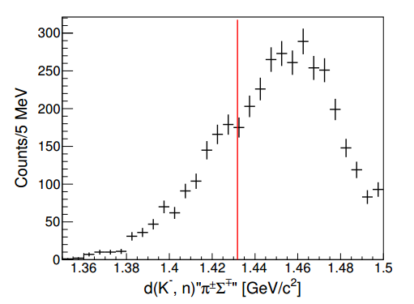
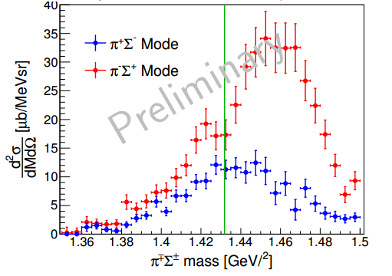


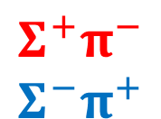
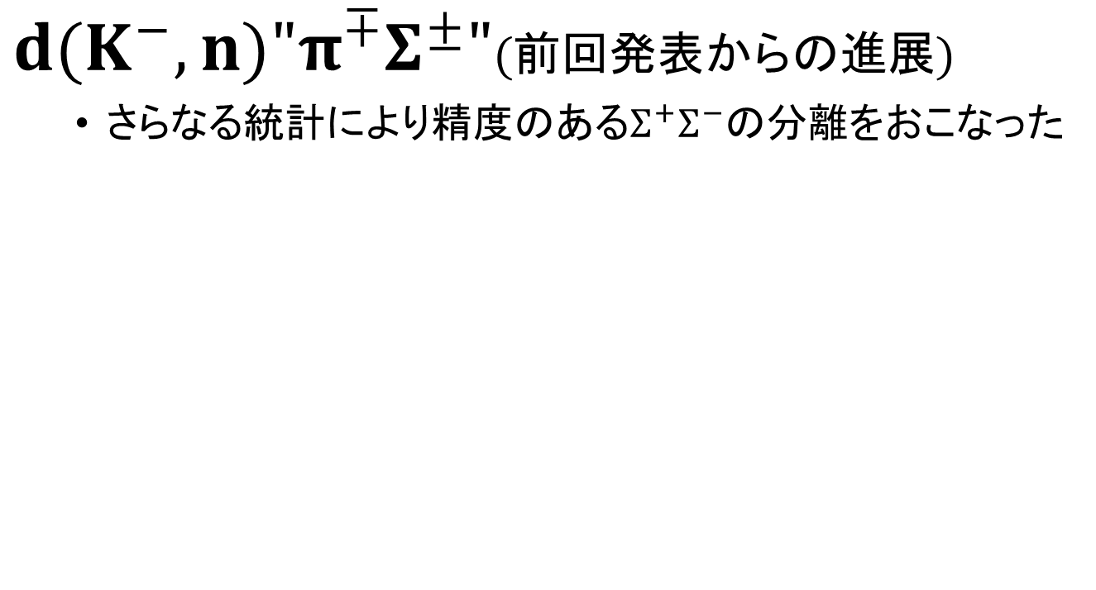
E31 1st physics run の結果
  ${d(K^{−},n){"π}^{∓}Σ}^{±}"$(前回発表からの進展)
    さらなる統計により精度のある$Σ^{+}Σ^{−}$の分離をおこなった
$${d(K^{−},n){"π}^{∓}Σ}^{±}" \text{wo}\text{/}K^{0},Σ_{forward} prod$$
$$Σ^{+}π^{−}$$
$$Σ^{−}π^{+}$$
$$Σ^{+}Σ^{−}$$
分離
    アイソスピン I=0,1 の干渉による違いがはっきりと観測された。

Slide 8
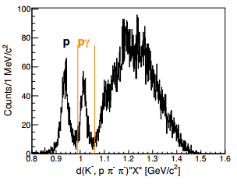
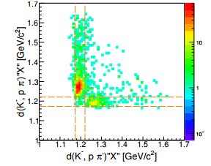
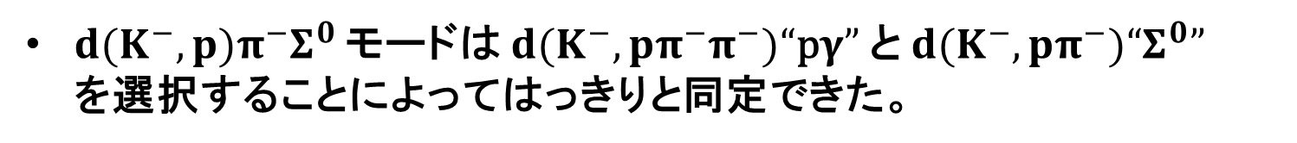
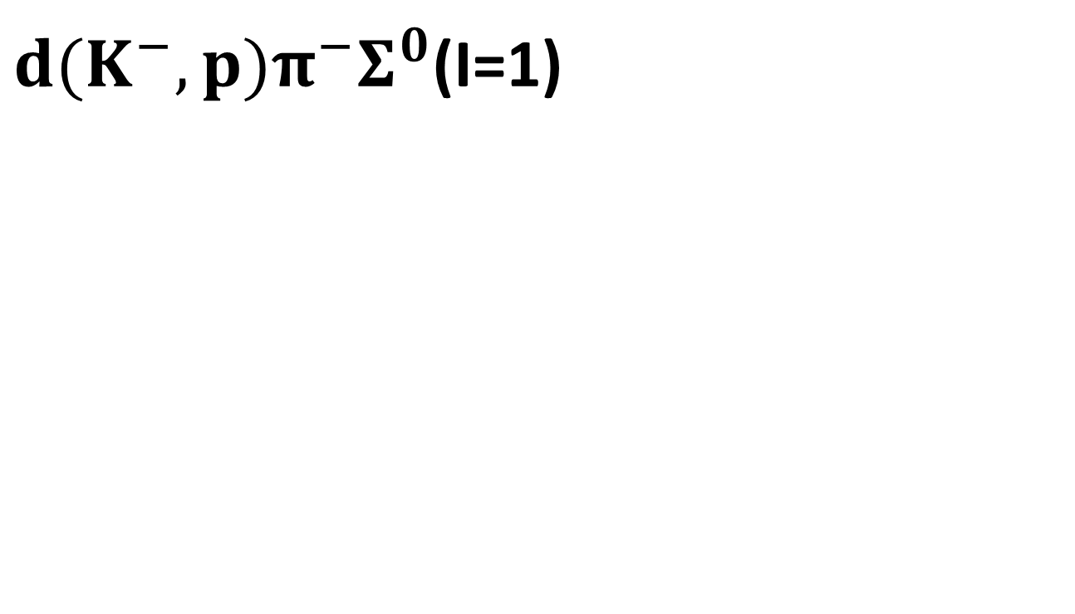




  ${d(K^{−},p)π^{−}Σ}^{0}$(I=1)
$$π^{−}Σ^{0} →π^{−} pπ^{−}γ$$
pγ in $d(K^{−},pπ^{−}π^{−})"X"$
$$d(K^{−},pπ^{−})"X"$$
$d(K^{−},pπ^{−}π^{−})"\text{p}γ"$tag
${d(K^{−},p)π^{−}Σ}^{0}$ モードは $d(K^{−},pπ^{−}π^{−})“\text{p}γ”$ と $d(K^{−},pπ^{−})“Σ^{0}”$
を選択することによってはっきりと同定できた。

Slide 9
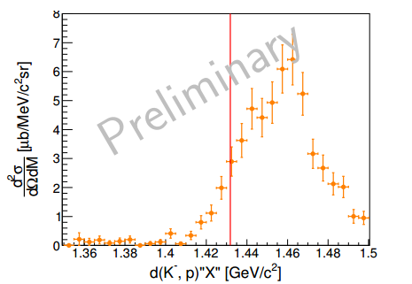
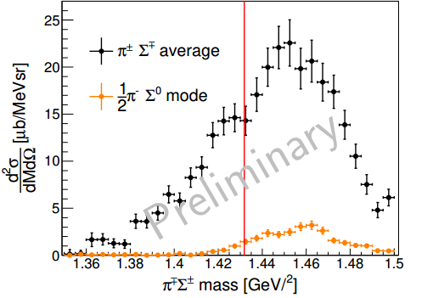

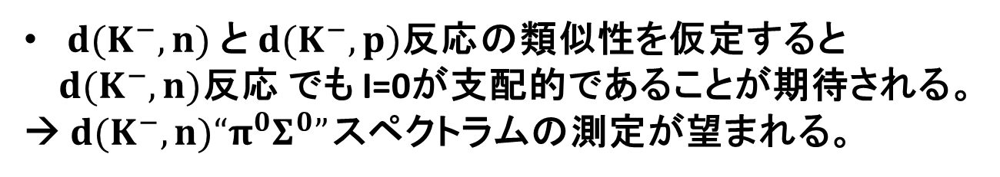


アイソスピンの分離
$\frac{1}{2}×\left(π^{+}Σ^{−}+π^{−}Σ^{+}\right) \sim \frac{1}{3}{\left|f_{I=0}\right|}^{2}+{\frac{1}{2}\left|f_{I=1}\right|}^{2}$
$${d(K^{−},p)π^{−}Σ}^{0}$$
$\frac{1}{2}×\left({π^{−}Σ}^{0}\right)\sim \frac{1}{2}{\left|f_{I=1}\right|}^{2}$
$d(K^{−},n)$ と $d(K^{−},p)$反応の類似性を仮定すると
$d(K^{−},n)$反応 でも I=0が支配的であることが期待される。
→ $d(K^{−},n)“π^{0}Σ^{0}”$スペクトラムの測定が望まれる。

Slide 10
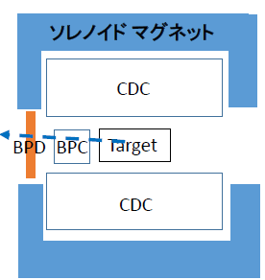

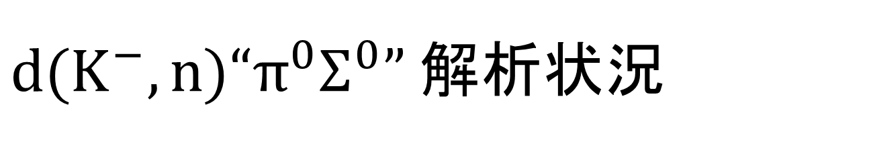
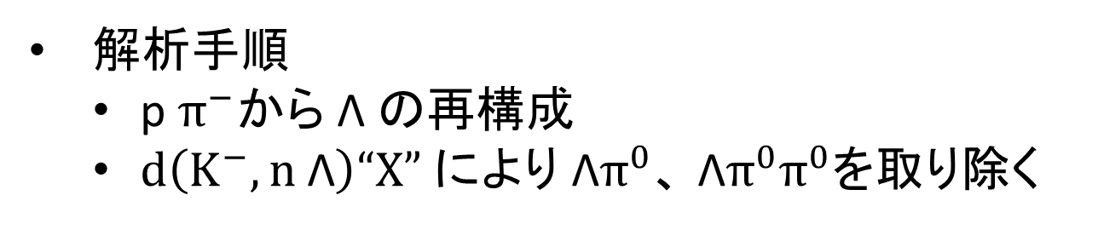





  $d(K^{−},n)“π^{0}Σ^{0}”$ 解析状況
$$π^{0}Σ^{0} →π^{0} pπ^{−}γ$$
Λ(1405) は後方散乱生成
→ 標的後方に置かれた検出器により
後方に出てくる陽子を測定する
Solenoid Magnet
$$p$$
$$Λ$$
Λ(1405)
$$n$$
$$π^{−}$$
$$K^{−}$$
解析手順
  p $π^{−}$から Λ の再構成
  $d\left(K^{−},\text{n} \text{Λ}\right)“X”$ により Λ$π^{0}$、 Λ$π^{0}π^{0}$を取り除く

Slide 11
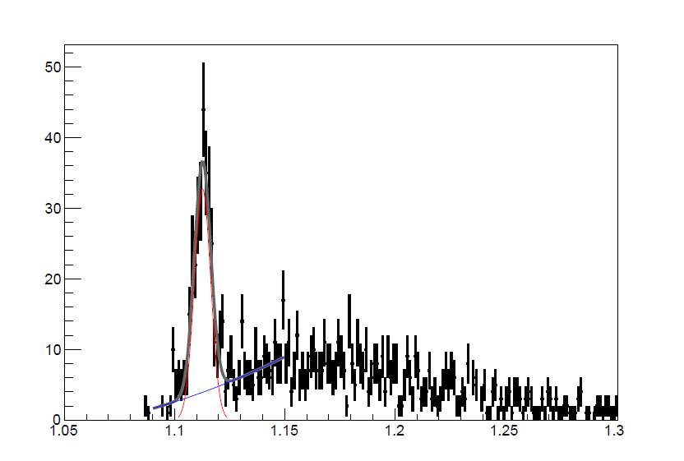




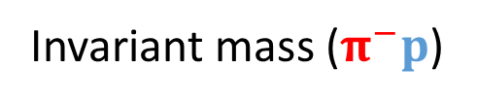
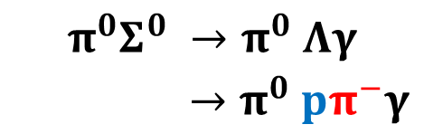


後方散乱Λの同定
$$π^{−}$$
NC
$$π^{0}Σ^{0} →π^{0} Λγ$$
$$→π^{0} pπ^{−}γ$$
BPD
BPC
$$p$$
$$n$$
前方中性子測定
$$Λ$$
後方散乱
検出器
CDS
Invariant mass ($π^{−}p$)
Very preliminary
Sigma = 0.0037 $(GeV/C^{2})$
$$GeV/C^{2}$$
Λは再構成できている。

Slide 12
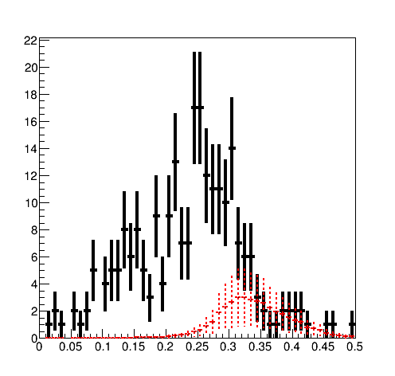


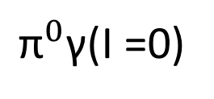
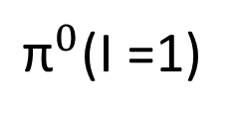
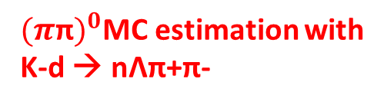
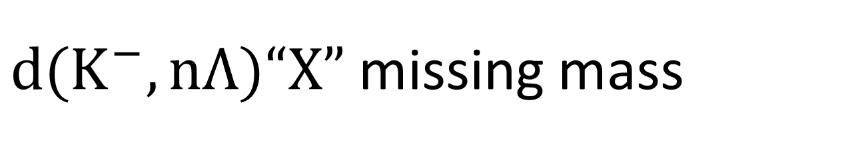

$d(K^{−},nΛ)“X”$ missing mass
${\text{π}}^{0}$(I =1)
${\text{π}}^{0}$γ(I =0)
$$({π\text{π})}^{0}$$
Very preliminary
$({π\text{π})}^{0}$MC estimation with
K-d → nΛπ+π-
$$GeV/C^{2}$$
$π^{0}$γの領域に事象を確認。
${d(K^{−},n){“π}^{∓}Σ}^{±}“$と${d(K^{−},p)π^{−}Σ}^{0}$による分離同様にI=0が支配的。

Slide 13
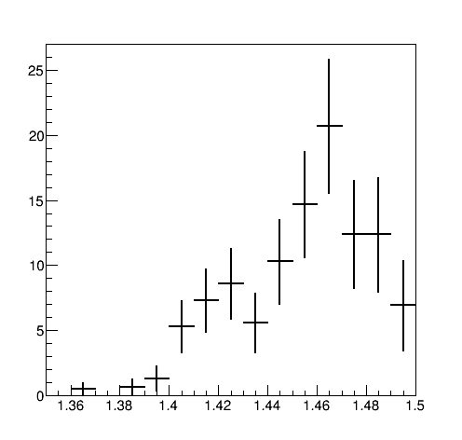
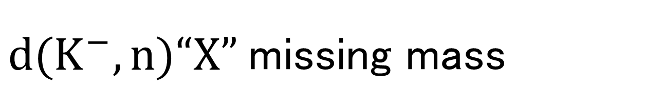


$d(K^{−},n)“X”$ missing mass
Very preliminary
$$GeV/C^{2}$$
  $d(K^{−},n)"π^{∓}Σ^{±}"$ スペクトラムと同様な閾値近傍に構造のあるスペクトラムを得ることができた。
今後さらなる統計によりスペクトラムを確定する。

Slide 14
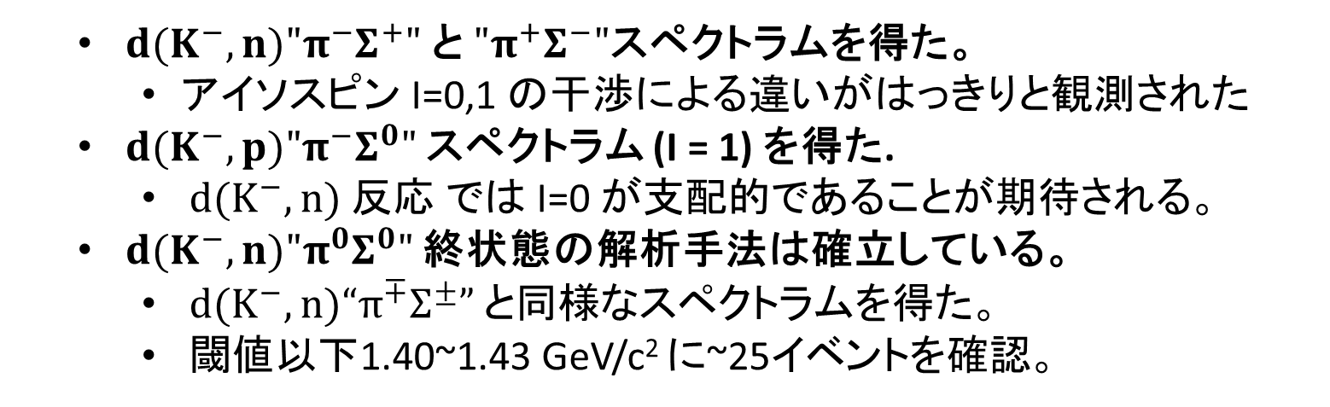
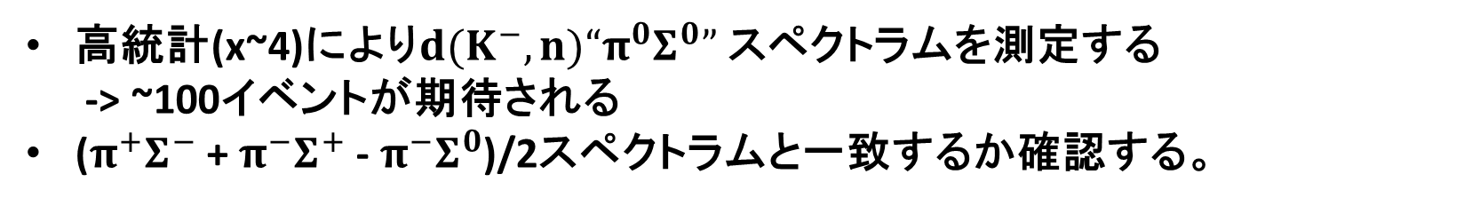
まとめ
E31 1st physics run のまとめ
  $d(K^{−},n)"π^{−}Σ^{+}"$ と $"π^{+}Σ^{−}"$スペクトラムを得た。
    アイソスピン I=0,1 の干渉による違いがはっきりと観測された
  $d(K^{−},p)"π^{−}Σ^{0}"$スペクトラム (I = 1) を得た.
    $d(K^{−},n)$ 反応 では I=0 が支配的であることが期待される。
  $d(K^{−},n)"π^{0}Σ^{0}"$終状態の解析手法は確立している。
    $d(K^{−},n)“π^{∓}Σ^{±}”$ と同様なスペクトラムを得た。
    閾値以下1.40~1.43 GeV/c² に~25イベントを確認。
E31 2nd physics run の予定(2017/5~)
高統計(x~4)により$d(K^{−},n)“π^{0}Σ^{0}”$スペクトラムを測定する
-> ~100イベントが期待される
($π^{+}Σ^{−}$ + $π^{−}Σ^{+}$ - $π^{−}Σ^{0}$)/2スペクトラムと一致するか確認する。

Slide 15
ＢＡＣＫ ＵＰ

Slide 16
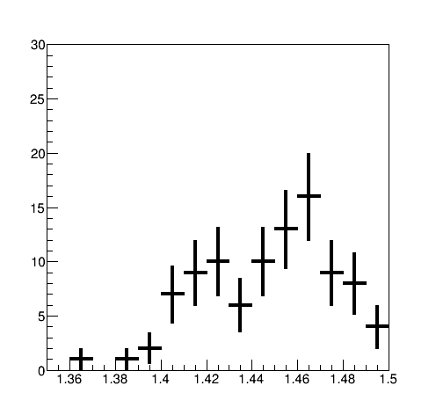
d(K-,n)”Σ0π0”
dE(BPD) >3 [MeV]
BPC-BPD matching
  X -1.40 ~ 1.34 [cm]
  Y -13.39~12.66 [cm]
Λ select (1.099 < invariant(p,π-) < 1.126 Gev/c2)
π0 2π0 cut (0.18 < d(K-,npπ-)’X’ <0.30 GeV/c2)
Vertex Lambda fiducial cut woZ (XY cut)
16
GeV/c2

Slide 17
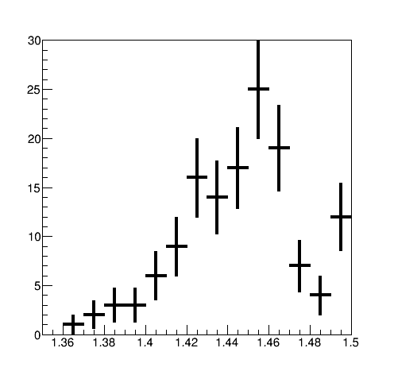
d(K-,n)”Σ+π-”
dE(BPD) >3 [MeV]
BPC-BPD matching
  X -1.40 ~ 1.34 [cm]
  Y -13.39~12.66 [cm]
Σ+ select (1.156 < d(K-,nπ-) < 1.222 Gev/c2)
π0 cut (d(K-,npπ-)’X’ <0.18 GeV/c2)
Vertex Beam fiducial cut
17
GeV/c2

Slide 18
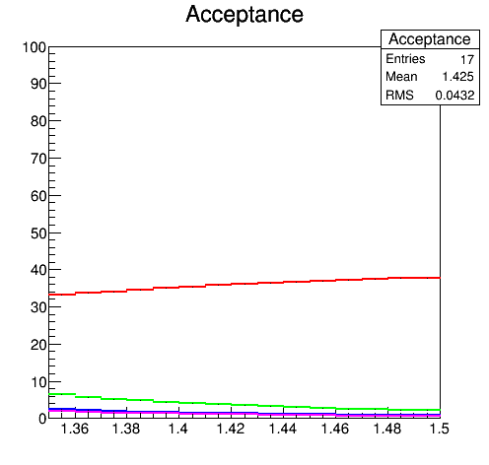
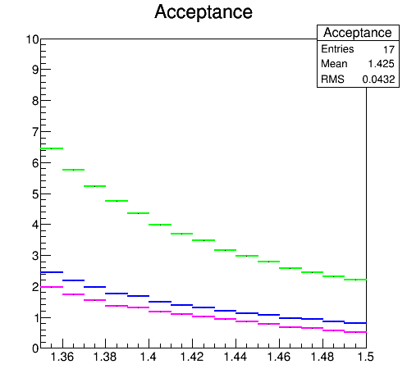
Acceptance estimation for d(K-,n)”Σ0π0”
Forward Neutron is accepted by NC (Generate flat)
CDH fired by π- from Lambda
BPD fired by backward proton
Backward proton by same analysis as data
π0, 2π0 cut (0.18 < d(K-,npπ-)’X’ <0.30 GeV/c)
  wo/ NC Hit
  Backward Line Analysis
18
Σ0π0 GeV/c2
Σ0π0 GeV/c2

Slide 19
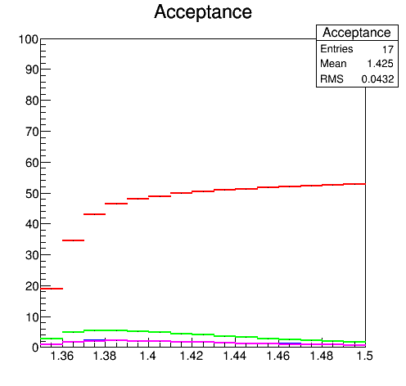
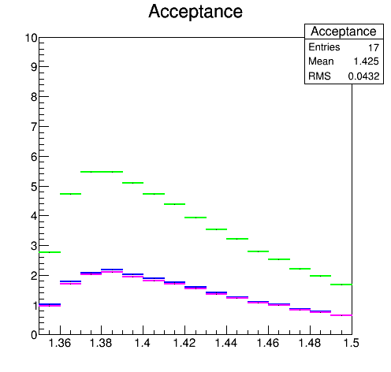
Acceptance estimation for d(K-,n)”Σ+π-”
Forward Neutron is accepted by NC (Generate flat)
CDH fired by π- from L1405
BPD fired by backward proton
Backward proton by same analysis as data
π0 cut (d(K-,npπ-)’X’ <0.18 GeV/c)
  wo/ NC Hit
  Backward Line Analysis
Σ+π- Gev
Σ+π- Gev

Slide 20
Cross section d(K-,n)”Σ0π0”
1.4 ~ 1.43 Gev/c2
207.85±41.60 μb
d²σ/dΩdM [ub/MeV sr]
GeV/c2
20

Slide 21
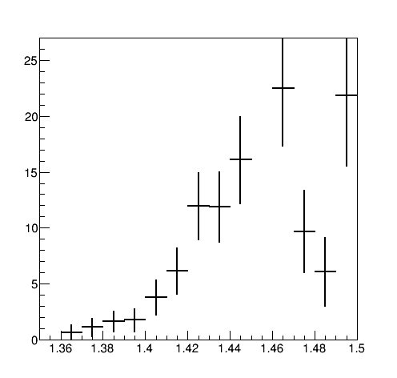
Cross section d(K-,n)”Σ+π-”
1.4 ~ 1.43 Gev/c2
220.01±39.58 μb
d²σ/dΩdM [ub/sr/MeV]
GeV/c2
21
Notes:
21

